Slide 1
Participatie Masterplan SnowWorld, sessie 1
Zoetermeer 09.05.2023

Slide 2
Welkom – Anouschka Laheij
“Samen doen wat nodig is”
Voorzitter

Slide 3
Agenda 19.30 – 21.00
Toelichting Masterplan SnowWorld 2.0
Dialoog
Uitkomst
Volgende stappen
Gelegenheid voor drankje & hapje

Slide 4
Welkom Wim
Notes:
Voorstellen de CEO SnowWorld en GM Zoetermeer
Waarom deze avond?
Wat kunnen mensen verwachten?
Waar hoopt SnowWorld op?

Slide 5
Welkom Wethouder Weerwag

Slide 6
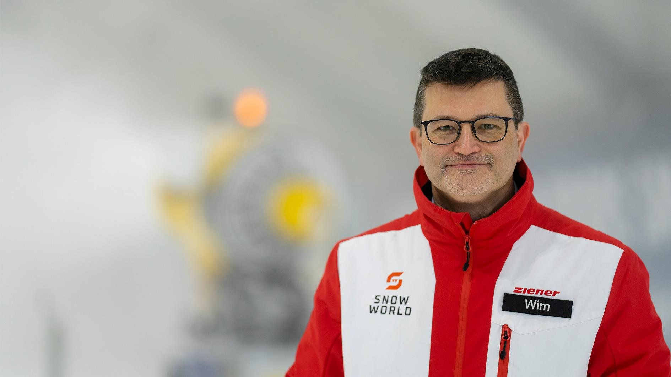

WELKOM
Wim Hubrechtsen
Chief Executive Officer
SnowWorld Group
Notes:
Voorstellen WIM
Maar ik ben niet alleen:
Esther -GM,
Richelle-OM
??

Slide 7
WAAROM - WAT - WANNEER
Leisure en Welzijn is belangrijk
SnowWorld wil ook voor iedereen in Zoetermeer dit aanbieden, alsmede voor bestaande gasten van buitenaf
Skiën en snowboarden is onlosmakelijk sterk verbonden met de wintermaanden. (70%)
Onze kosten zijn voor een groot deel vast en een klein deel variabel.
Masterplan ontwikkelen noodzakelijk voor een gebalanceerde en stabiel businessplan. (risico’s Covid-19)
  Tewerkstelling (80% zoetermeer) – continuïteit
  Diversificatie : Outdoor – Zomer- Hotel - Resort
  Hedendaagse gastbeleving
  Totaalvisie opgedeeld in fasen
Professionalisering van SnowWorld met een nieuw team
Belang van Participatie avonden

Slide 8
MASTERPLAN SNOWWORLD 2.0
Opgemaakt in 2019
Totaal beeld van toekomstvisie
SnowWorld wil verder innoveren en bouwen aan een duurzame toekomst in Zoetermeer
Plan in fasen voorgesteld
Gekozen voor het Participatiemodel, geheel in lijn met “Samen Doen wat nodig is”

Slide 9
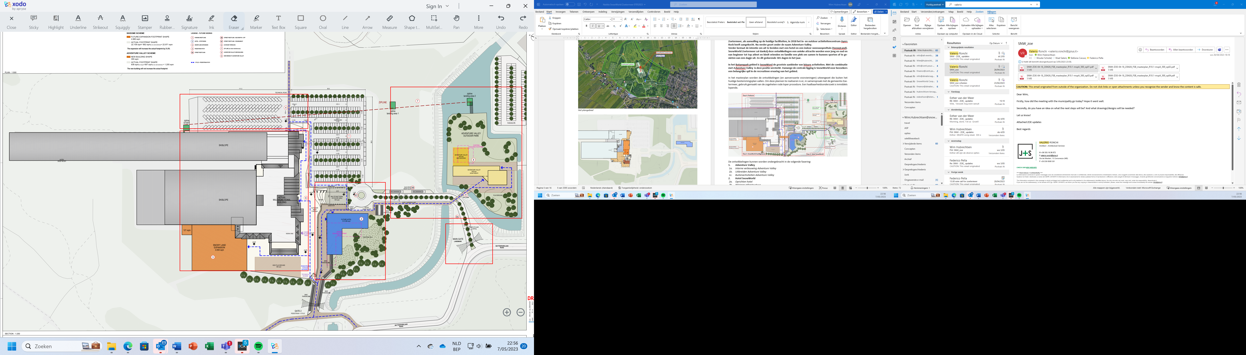
FASE 1
FASE 4
FASE 1
FASE 4
FASE 0
FASE 3
FASE 0
FASE 3
FASE 2
FASE 2
Per vestiging
Per vestiging

Slide 10
FASE 0 en 1
Betaald parkeren en ‘s nachts afsluiten
Parkeer geleidsysteem
Vernieuwen klimhal (trainingslocatie NKBV)
Uitbreiden klimaanbod
Zipline (kabelbaan)
Attractiever maken van buitentrap baan 3
Verruimen aanbod outdoor activiteiten
Toegankelijkheid aanpassen van Adventure Valley
Uitbreiden lesruimtes MBO Rijnland
Per vestiging

Slide 11
FASE 2
Hotel SnowWorld
100+ kamers – 3 categorieën - familiekamers
Doelgroep: gasten SnowWorld (+90%)
3-4 bouwlagen
Bouwhoogte gelijk aan hoofdgebouw
Duurzaam bouwen / modulebouw
restaurant functies in hoofdgebouw
Scheiden voetgangers en fietsers van auto’s
Verkeersvrij voorplein
Grote fietsenstalling met E-bike laadstations

Slide 12
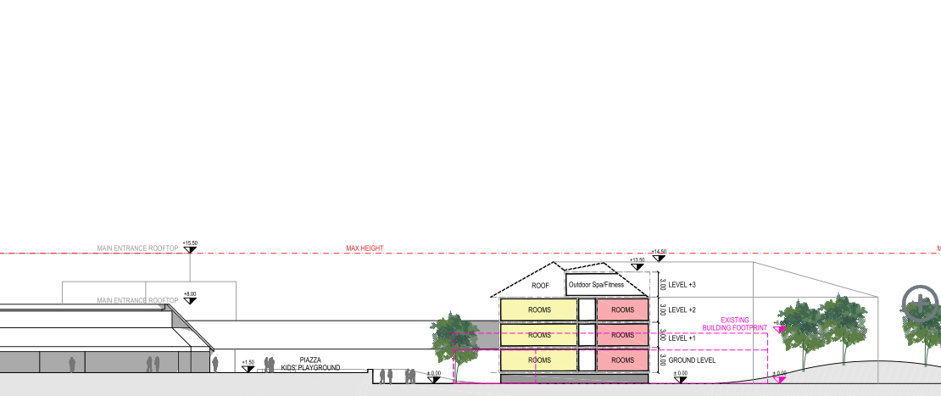

Slide 13
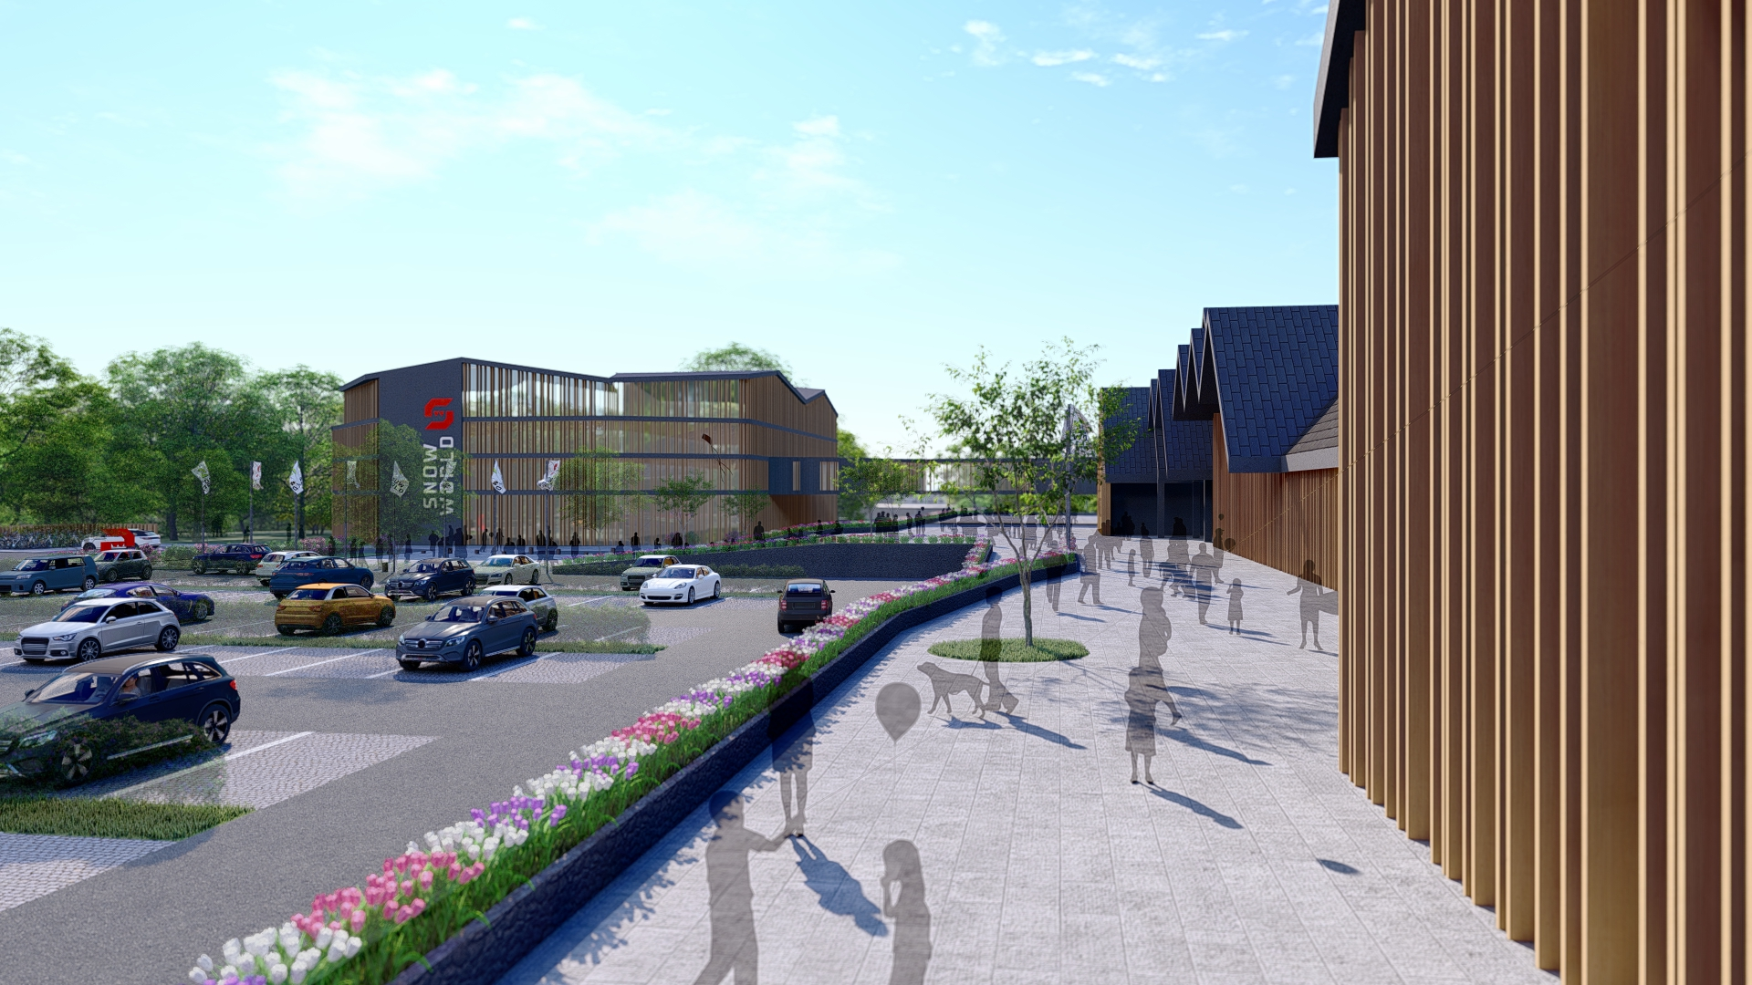
IMPRESSIE

Slide 14
FASE 3
Bouw Snowyland Kinder binnenspeeltuin
Winters gethematiseerd
Eerste ervaring met Winter(sport)
Drempelverlagend
Uniformiseren van de gevels en algemene look & feel
Interne routing aanpassen

Slide 15
FASE 4
Bouw van parkeerdeck 1 laag – niet overdekt

Slide 16
Verkeersdrukte
Bijkomende activiteiten hoofdzakelijk in laagseizoen – verschil in orde van grootte
Hotelgasten zitten verrekend in vastgelegde capaciteiten
Nieuw Ticketing systeem
Verwachten geen bijkomende drukte die duidelijk merkbaar zal zijn of bijkomende maatregelen zal vereisen
Uiteraard zal hier gedegen onderzoek naar gebeuren

Slide 17
Duurzaamheid
Strategische lange termijn waarde creatie met oog voor omgeving, medewerker en gastbeleving
Alle locaties “Green Key Gold” – Olympisch minimum -> Olympisch Goud
SnowWorld ESG doelen onderdeel van bedrijfsvoering en constante innovatie
  Klimaat Neutraal tegen 2030 (leisure footprint neutraliseren)
  Obv energie audit nu investeren en realiseren
  Warmte terugwinning
  Watermanagement
  Afval Management
  Supplier/Personeels/Talent management
  Verslaglegging en toezicht op ESG doelen
Hotel wordt in duurzaam hout module bouw gebouwd
Notes:
Masterplan zowel in realisatiefase als exploitatiefase staat duurzaamheid en natuur inclusief voorop met oog voor groeninvesteringen en biodiversiteit

Slide 18
Opleiding – Arbeidsplaatsen
Strategische samenwerking met MBO Rijnland, more to come
Inclusief opleiden en stageplaatsen voor verschillende opleidingen en niveaus
SnowWorld wil (Zoetermeers) talent een job aanbieden in eigen gemeente
Met realisatie van het masterplan creëert SnowWorld 40 nieuwe plaatsen
Door het verruimen van de activiteiten over het volledige jaar kunnen we 60 tewerkstellingsplaatsen van seizoens medewerkers naar vaste medewerkers omschakelen

Slide 19
Dialoog
4 groepen
Eerst zelf 1 min
Dan in 2 tallen 2 min
Tot slot als groep 4 min
Schrijven op de betreffende kleur kaart en op bord prikken
Positief
SnowWorld biedt kansen
Negatief
Ziet ontwikkelingen niet zitten
Neutraal
Meer info nodig

Slide 20
Dialoog
INDIVIDUEEL
1 min

Slide 21
Dialoog
MET Z’N 2-EN
2 min

Slide 22
Dialoog
GROEP
4 min

Slide 23
Dialoog
Graag uitschrijven op de betreffende kaart
Dank u wel!
Positief
SnowWorld biedt kansen
Negatief
Ziet ontwikkelingen niet zitten
Neutraal
Meer info nodig

Slide 24
Haalbaarheidsfase project
Wat is de planning?
3 participatiebijeenkomsten in 2023
  Volgende (2e) bijeenkomst: verdiepende bijeenkomst , 27 juni a.s.
  3e bijeenkomst: afsluitende bijeenkomst
    Alle meningen, suggesties, ervaringen en ideeën worden actief geïnventariseerd en worden zoveel mogelijk in het te nemen besluit verwerkt.
Besluitvorming gemeente (na participatiebijeenkomsten)
  De haalbaarheidsfase wordt afgesloten met een besluit door het college van B&W en de gemeenteraad voor het wel/niet opstarten van de vergunningsprocedure en op basis van welke voorwaarden.

Slide 25
Participatietraject
Hoe nu verder?
Presentatie en masterplan vanaf 10 mei te bekijken op doemee.zoetermeer.nl
Verslag vanaf 12 mei op doemee.zoetermeer.nl
  Heb je een aanvulling op de reacties die gegeven zijn of een andere reactie?
    Dat kan tot en met 31 mei 2023 op de website van DoeMee.
Vragen kunnen ook gemaild worden naar: projecten.pmv@zoetermeer.nl

Slide 26
Dank voor uw komst
Welkom voor een hapje en een drankje in de Foyer

